Slide 1

শুভেচ্ছা

Slide 2
শিক্ষক পরিচিতি
মোঃ আনোয়ার হোসেন
সহকারী শিক্ষক
কাজী ফজলুল হক উচ্চ বিদ্যালয়
কামারগাও,শ্রীনগর,মুন্সিগঞ্জ।

Slide 3
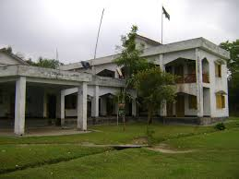

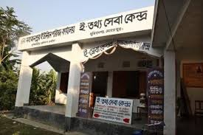

গ্রাম এলাকার স্থানীয় সরকার (ইউনিয়ন পরিষদ)

Slide 4
শিখনফল
এই পাঠ শেষে শিক্ষার্থীরা ---
ক) ইউনিয়ন পরিষদ কি তা বলতে পারবে।
খ) ইউনিয়ন পরিষদের কাজ কি তা বলতে পারবে।

Slide 5
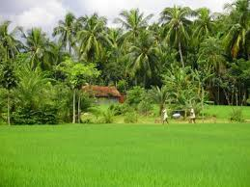
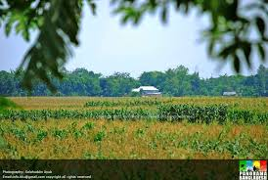
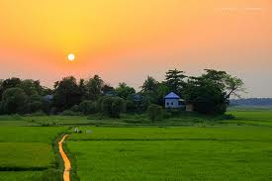
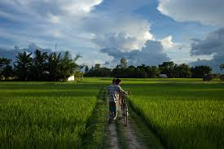
কয়েকটি গ্রামের দৃশ্য

Slide 6
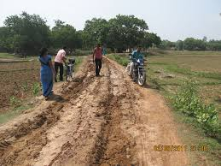
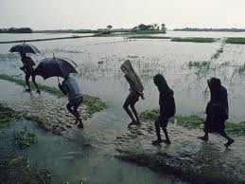
গ্রামের রাস্তা

Slide 7
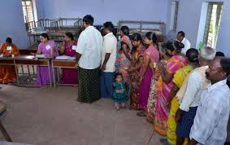
ভোট কেন্দ্রে জনগণের অংশগ্রহণ

Slide 8
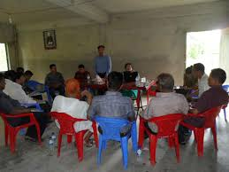
চেয়ারম্যানের অফিস

Slide 9
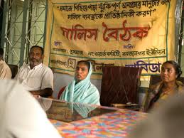
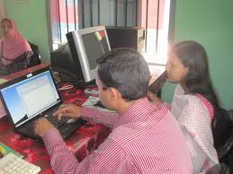
বিচার কাজ
তথ্য প্রচার

Slide 10
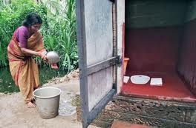
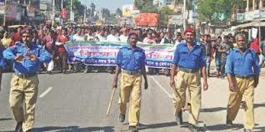
জনস্বাস্থ্য
শান্তি রক্ষা

Slide 11
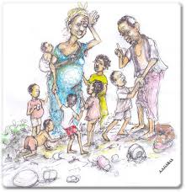
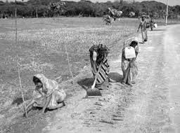
পরিবার পরিকল্পনা
উন্নয়নমূলক

Slide 12
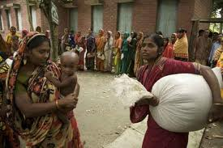
জন্ম নিবন্ধন
ত্রাণ বিতরণ

Slide 13
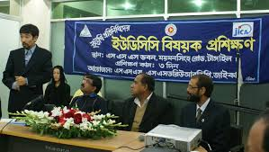
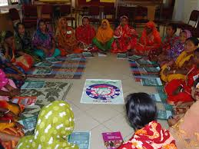
প্রশিক্ষন
বয়স্ক শিক্ষা

Slide 14
একক কাজ
ক) গ্রামীণ সমস্যা দূরীকরণে ইউনিয়ন পরিষদের দশটি কাজ লেখ।

Slide 15
মূল্যায়ন
ক) ইউনিয়ন পরিষদ কি?
খ) তুমি ইউনিয়ন পরিষদ থেকে কি কি সেবা পেয়ে থাক।

Slide 16
১। তোমার পরিবারের সদস্যবৃন্দ ইউনিয়ন পরিষদ থেকে কি কি সেবা পেয়ে থাকে লেখ।
বাড়ীর কাজ

Slide 17


